Slide 1

Azure & SpFx better together
Adrián Díaz / Robert Bermejo
Notes:
This slide is mandatory. Please do not remove.

Slide 2


Adrián Díaz
MVP Office Development
MVP Azure
ENCAMINA
TOKIOTA
http://blogs.encamina.com/desarrollandosobresharepoint
http://www.robertbermejo.com
AdrianDiaz81
robertbemejo
Gruñon, friki de la tecnología … y madridista
Gruñon Bis friki de la tecnlogia también…y culé

Slide 3
Notes:
This slide is mandatory. Please do not remove and try to use it during Q&A at the end of your session. Thank you!

Slide 4
WiFi Keys for Attendees
Connect to the wireless network MSFTGUEST
Click on Event Attendee Code and enter the access code: msevent47pu

Slide 5
Azure & SpFx better together

Slide 6

Agenda
Introducción
Como ha evolucionado SharePoint a través de las versiones
Que beneficios nos aporta Azure en nuestros desarrollos
DEMO: SharePoint & Azure Better Together
Q &A

Slide 7
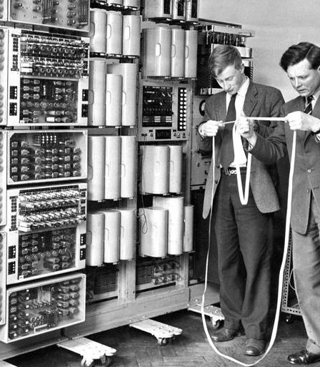
SharePoint la Evolución

Slide 8

Los inicios….. os acordáis?
Gestor Documental
Gran capacidad de búsqueda
Versión a versión se iba mejorando el desarrollo o se intentaba
User Control
WebParts
Sandbox
Xstl
JsLink

Slide 9
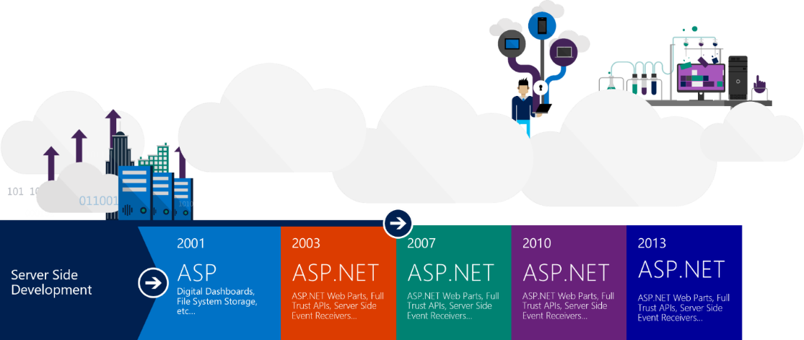
Más de una década de evolución

Slide 10
Como se integraba con otros servicios
EventReceiver
=> Código que se ejecuta en el propio IIS y con el contexto de SharePoint
=> No accesible desde fuera
=> Problema Ingobernable saber lo que había en una Granja
RemoteEventReciver
=> Intento de llevar estos eventos a Online

Slide 11
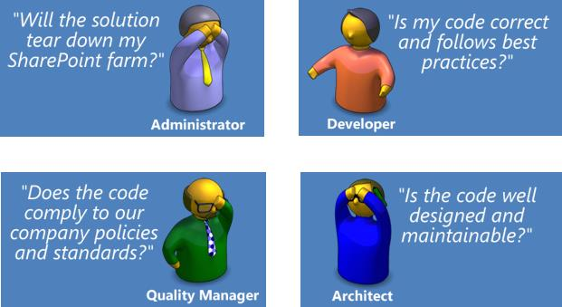

Principales problemas en la organización
Integración con otros sistemas
Desarrollos no siguen ningún standard
Lo que va a SharePoint se queda en SharePoint
Gente de Infraestructura No conoce SP
Gente de Dev NO conoce SP

Slide 12
Cambios con la llegada del Cloud
SharePoint cambio facilitando la integración con otros sistemas =>
> API Rest, SDK Librerias clientes
Versión Online => Mayor orquestación de servicios
Entornos híbridos para facilitar la adopción de la plataforma
El crecimiento de Office 365

Slide 13

It’s morning again in SharePoint

Slide 14
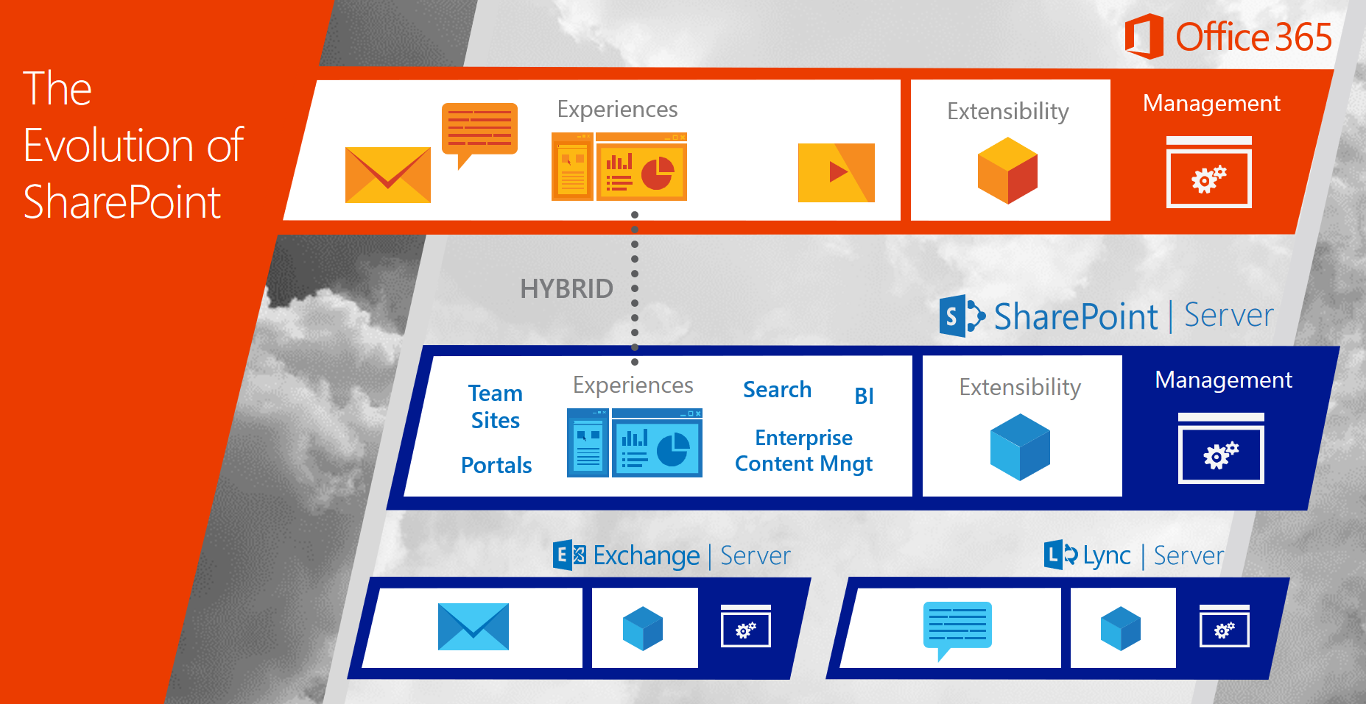

Slide 15
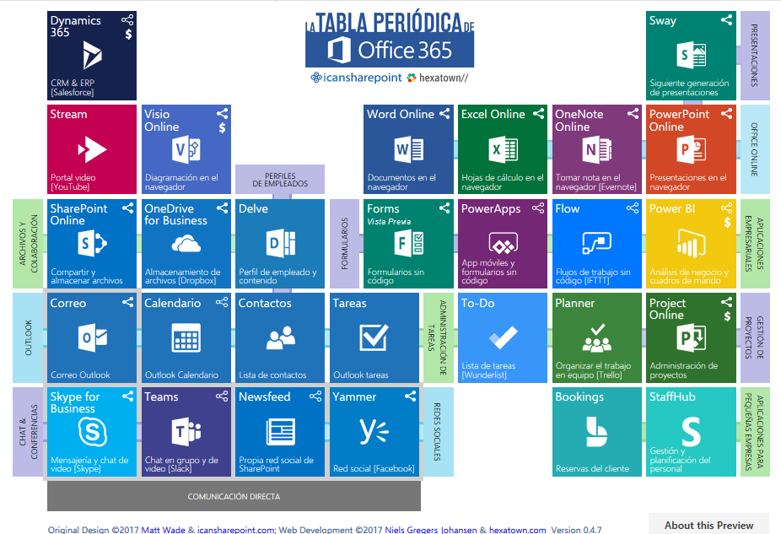

Slide 16

Beneficios que nos aporta Azure para SharePointeros
Aprovechamiento de la infraestructura
Consumo de servicios:
Graph, Cognitivos, Redis, Docker, Search, Blob
Integración con otros sistemas
Flow, Azure Function, Logic App

Slide 17

A nivel de desarrollo que implica
Tooling de herramientas a la última
Gulp, ReactJS, NodeJS, .NET Core, ….
Muchas más posibilidades de elegir => Mejor solución posible
Mayor utilización en una organización por la integración con otros servicios

Slide 18
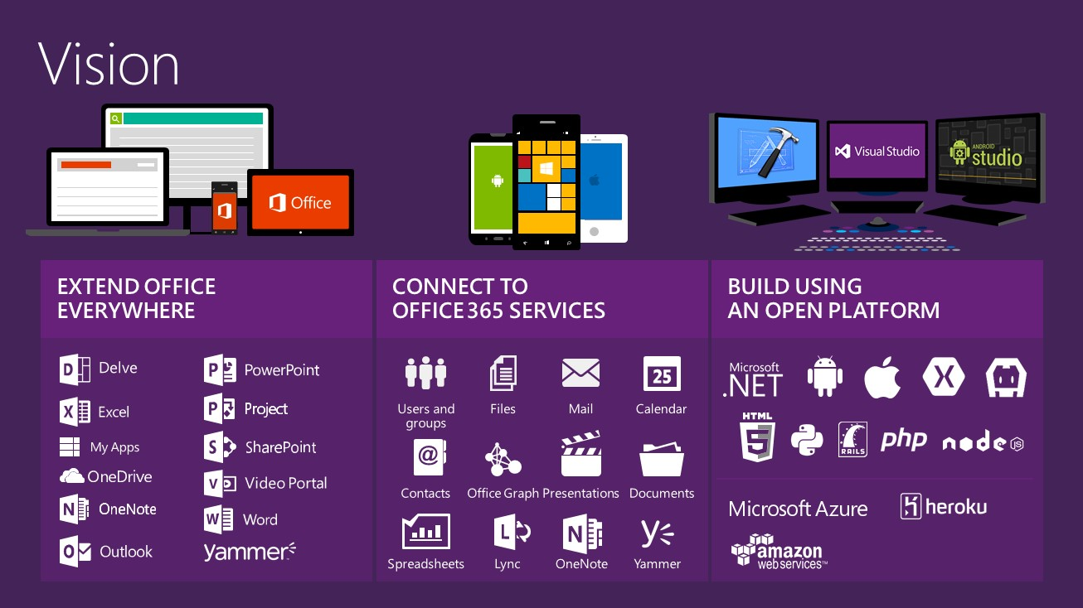

Slide 19
Escenarios Posibles
Dentro de SharePoint
Extender capacidades básicas
Pequeños desarrollos
Consultas de servicios Rest
Fuera de SharePoint
Desencadenar acciones a elementos que se producen en SharePoint
Obtener beneficio de servicios Pass ya implementados: Servicios cognitivos, Azure Function, Blob Storage

Slide 20


DEMO

Slide 21
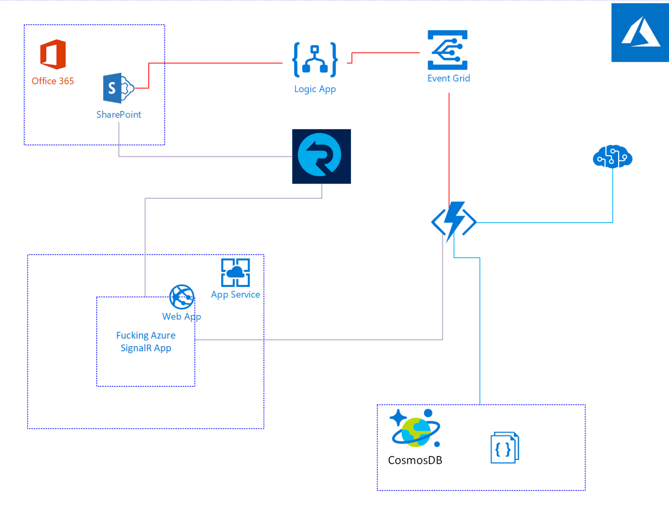
MUNDO IDEAL

Slide 22
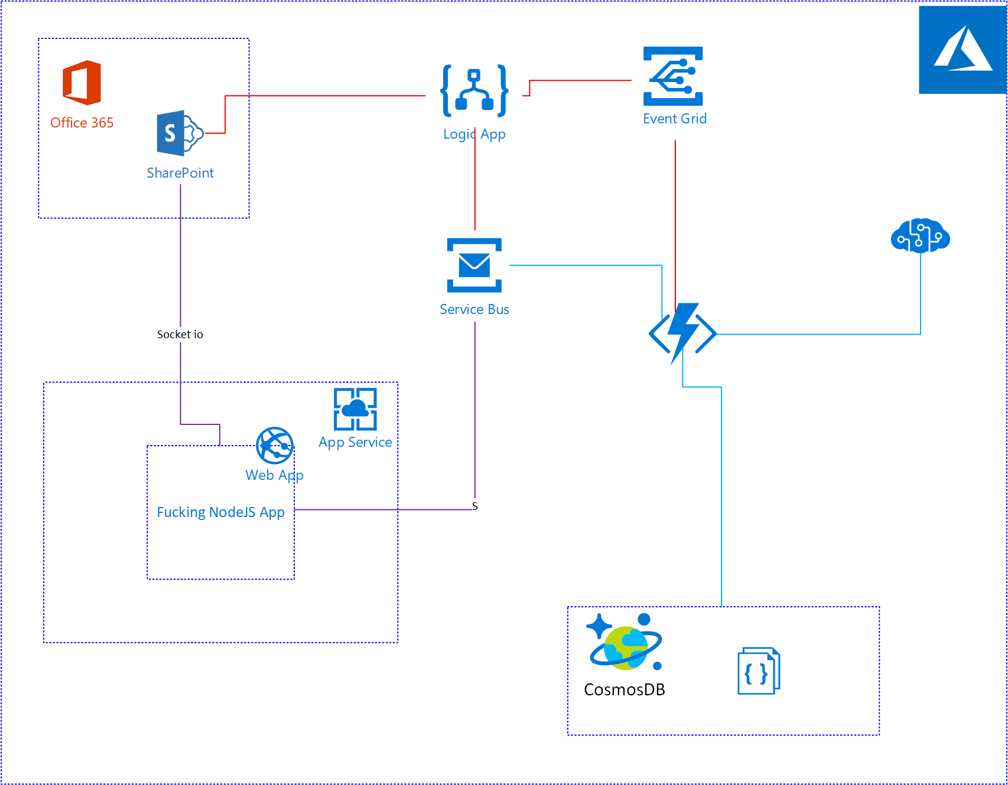
DEMO: ALDEA PITUFO

Slide 23

Conclusiones
Desarrollo en SPO en la última NO WebForms
Facilidad de integración con otros sistemas
La vida del desarrollador de SP mola ☺
Tooling de herramientas muy variado
Uso del servicios PaaS

Slide 24




Preguntas !!
Adrián Díaz Cervera
Robert Bermejo
Software Architect Lead at Encamina
MVP Office Development
http://blogs.encamina.com/desarrollandosobresharepoint
@AdrianDiaz81
Tokiota
MVP Azure
rbermejo@encamina.com
@robertbemejo

Slide 25
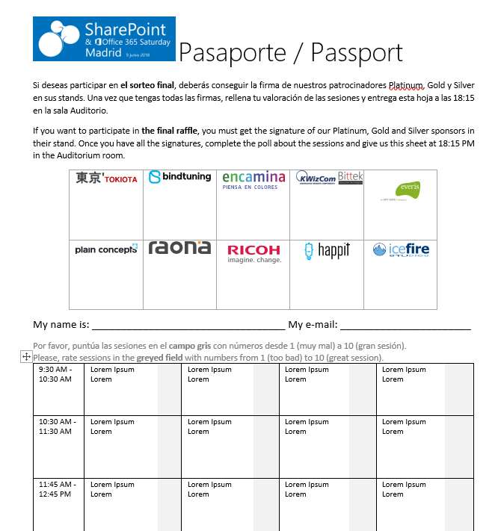

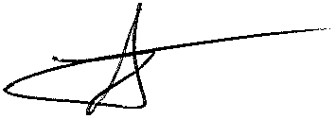









Raffle
Please, fill your SP & Office 365 Saturday Madrid passport if you want to participate.
You can win one of these gifts:
Please, fill your SP & Office 365 Saturday Madrid passport if you want to participate.
You can win one of these gifts:
Odor
Odor@winterfell.com
10
9
2x
2x
8

Slide 26
Notes:
This slide is mandatory. Please do not remove and try to use it during Q&A at the end of your session. Thank you!

